Slide 1

БЮДЖЕТ ДЛЯ ГРАЖДАН
на основании проекта решения о бюджете
Шебекинского муниципального округа
на 2026 год и плановый период 2027 и 2028 годов
г. Шебекино 2025

Slide 2
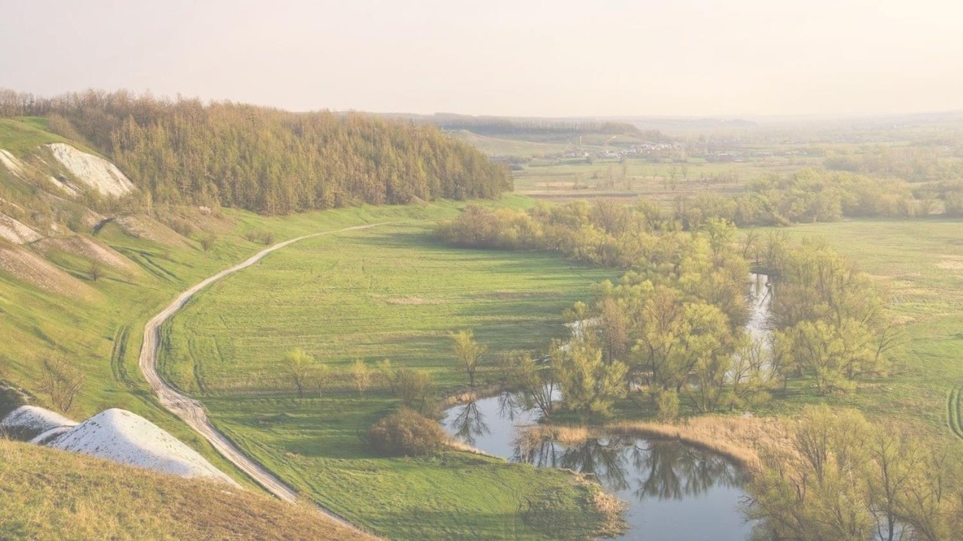


Уважаемые жители Шебекинского округа!
Представляем Вашему вниманию «Бюджет для граждан», знакомящий в доступной форме с проектом бюджета округа на трехлетний период.
А вы знаете, на чем основывается развитие Шебекинского муниципального округа? Откуда берутся новые детские площадки, дороги, развиваются школы и учреждения дополнительного образования? За счет чего организовываются различные культурно-массовые мероприятия?
Все это благодаря грамотно спланированному бюджету.
Сейчас мы вам расскажем о нем!
https://komfin31.ru/
+7 (47248) 3-29-88
Слайд 2

Slide 3
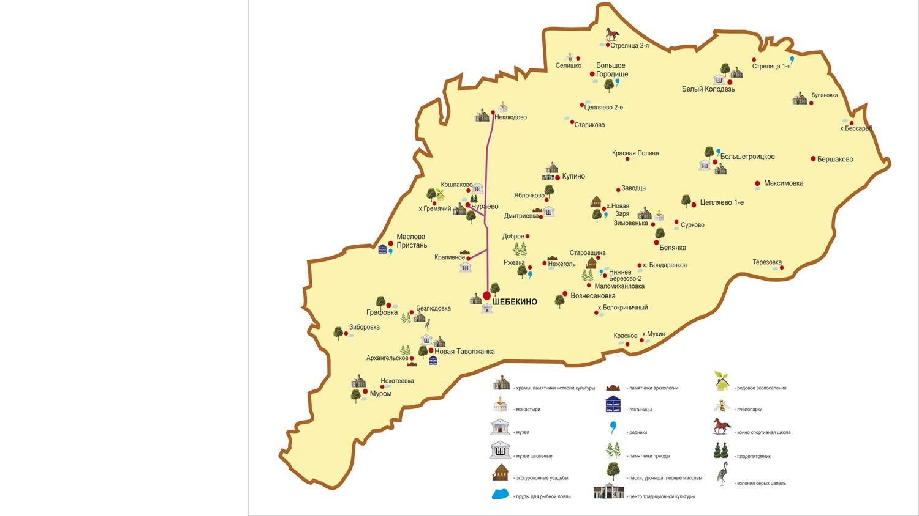


Шебекинский муниципальный округ расположен к востоку от Белгорода и граничит с Украиной на юге. Территория района составляет 1865,9 км² и представляет собой степную и лесостепную зоны. Территория Шебекинского округа составляет 1865,9 км², округ образован в 1928 году, располагается на юге Белгородской области, граничит на западе с Белгородским, на севере с Корочанским, на востоке с Новооскольским и Волоконовским районами. Южная граница является государственной с Украиной.
Слайд 3

Slide 4
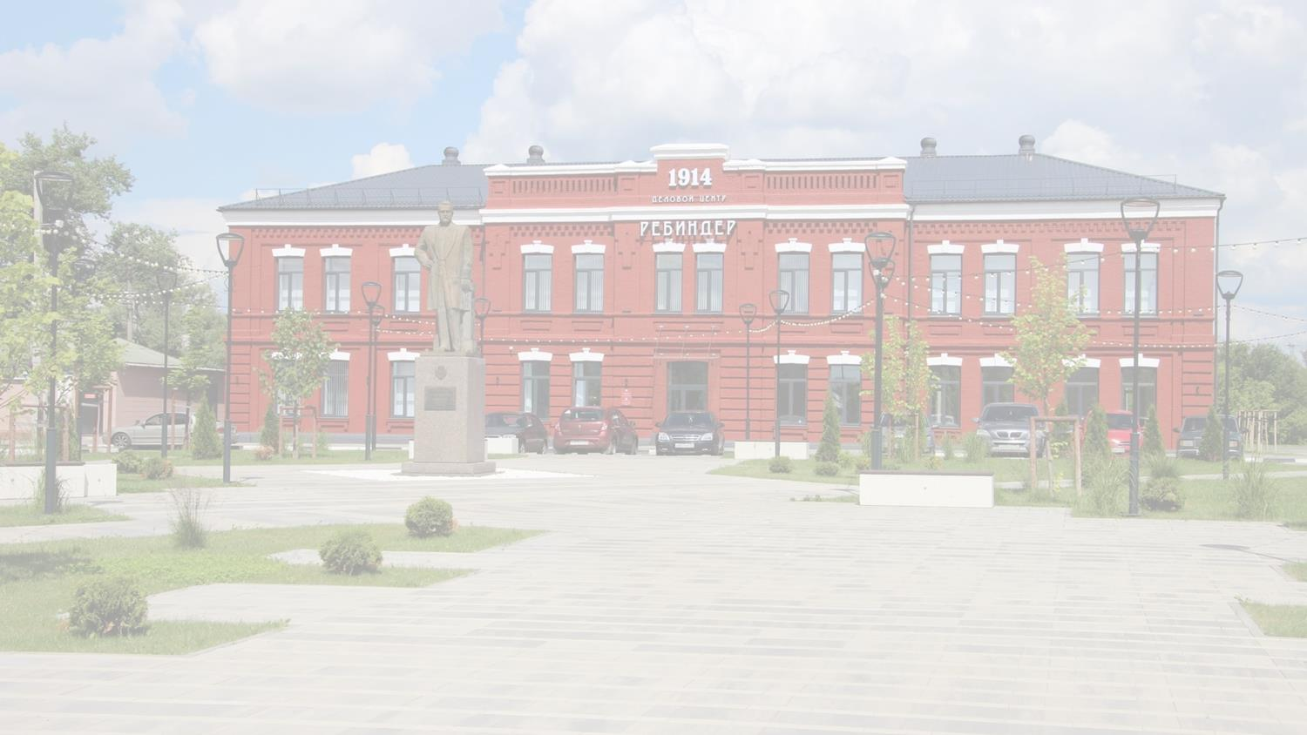


Основные понятия и термины
«Бюджет для граждан» — это упрощенная версия бюджетного документа, которая использует неформальный язык и доступные форматы, чтобы облегчить для граждан понимание бюджета.
Поступающие в бюджет денежные средства
Выплачиваемые из бюджета денежные средства на исполнение бюджетных обязательств
Превышение доходов бюджета над его расходами
Превышение расходов бюджета над его доходами
Бюджет
Дефицит бюджета
Расходы
Кассовое исполнение
Доходы
ГРБС
Доходы
Бюджет
форма образования и расходования денежных средств, предназначенных для финансового обеспечения задач и функций государства и местного самоуправления
Расходы
Профицит бюджета
Дефицит бюджета
Бюджет для граждан
Слайд 4

Slide 5
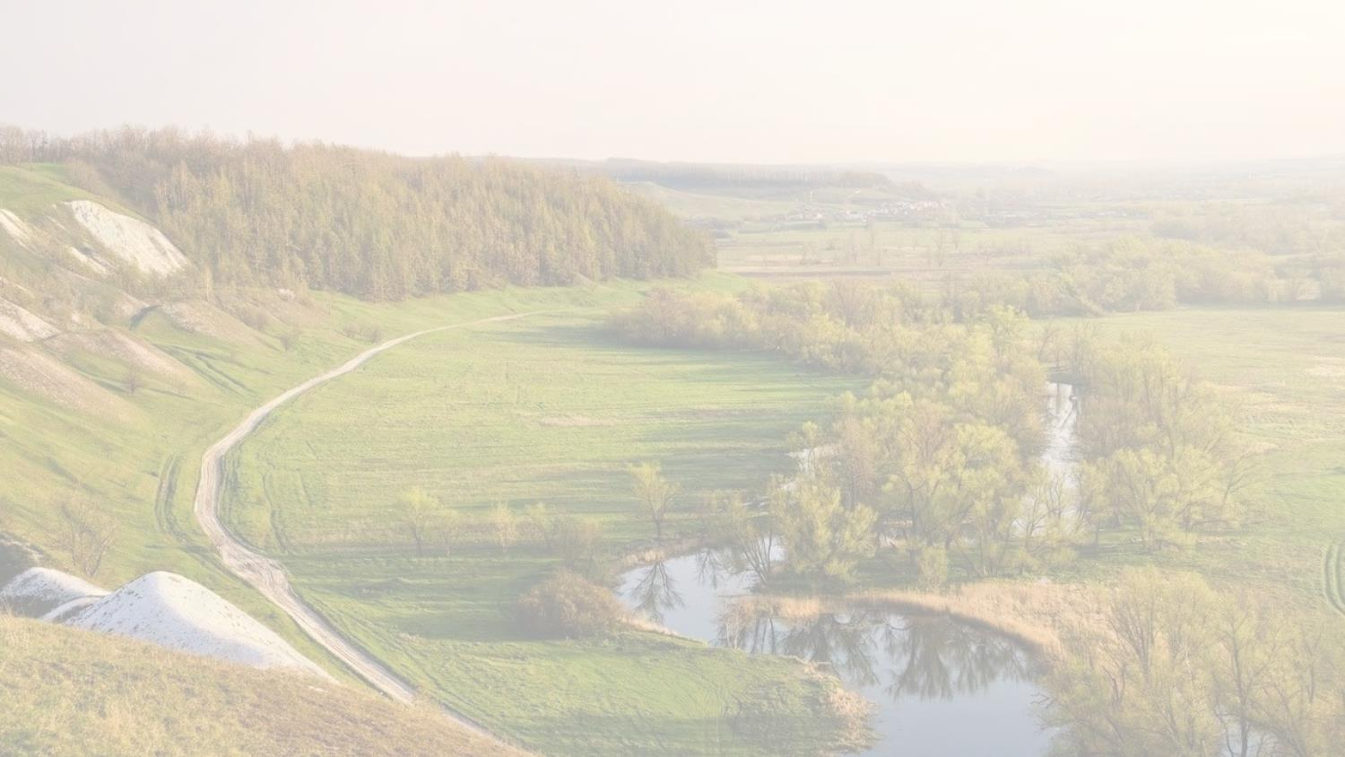
Структура доходов бюджета
Налог на доходы физ.лиц
Акцизы
Налоговые доходы
(предусматриваются налоговым законодательством Российской Федерации, подразделяются на федеральные, региональные и местные налоги и сборы)
Неналоговые доходы
Безвозмездные поступления
Имущественные налоги
Налог на совокупный доход
Поступления от использования имущества и земельных ресурсов
Доходы от реализации имущества и земельных участков
Штрафные санкции и другие доходы
Межбюджетные трансферты, предоставляемые на безвозмездной и безвозвратной основе без установления целей их использования
Дотации
Межбюджетные трансферты, предоставляемые из федерального и (или) областного бюджетов на исполнение переданных государственных полномочий
Субвенции
Субсидии
Межбюджетные трансферты, предоставляемые из федерального и (или) областного бюджетов на софинансирование расходов местных бюджетов
Межбюджетные трансферты
Средства, предоставляемые одним бюджетом бюджетной системы РФ другому бюджету бюджетной системы РФ
Слайд 5

Slide 6
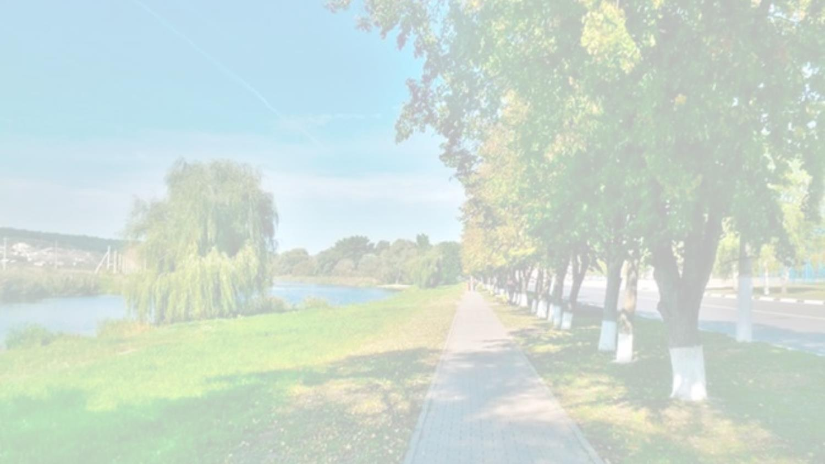
Как зачисляются налоги, непосредственно уплачиваемые гражданами Российской Федерации, в бюджет округа?
Налог на доходы физических лиц
Налог на доходы физических лиц с дивидендов
Налог на имущество физических лиц
Земельный налог
100%
100%
53,5%
46,6%
970 млн. руб.
167 млн. руб.
Слайд 6

Slide 7
Шебекинский муниципальный округ
Слайд 2
ПРОЕКТ БЮДЖЕТА НА 2026-2028 ГОДЫ
тыс. руб.
2026 год
4 315 737,3
873 579
76 326
723 254
2027 год
4 308 973,5
894 391
76 439
759 453
2028 год
4 337 975,5
920 671
79 161
759 453
ДОХОДЫ
РАСХОДЫ
ДЕФИЦИТ
налоговые доходы
неналоговые доходы
дотация
4 327 119,3
4 320 708,5
4 349 085,5
- 11 382
- 11 735
- 11 110

Slide 8
Шебекинский муниципальный округ
Слайд 3

Slide 9
Шебекинский муниципальный округ
Слайд 4
Бюджетообразующие доходы (оценка 2025 г.)
млн. руб.

Slide 10
Шебекинский муниципальный округ
Слайд 5
Особенности формирования НДФЛ
тыс. руб.
Дополнительный норматив отчислений от НДФЛ
2025 год – 28,5 % 2026 год – 0% 2027 год – 0% 2028 год – 0%

Slide 11
Шебекинский муниципальный округ
Слайд 6
тыс. руб.
Налоговые и неналоговые доходы бюджета
2026 г. - 39,7%
2027 г. + 2,2 %
2028 г. + 2,9 %

Slide 12
Шебекинский муниципальный округ
Слайд 7
Структура доходов бюджета
тыс. руб.
Наименование налогов и сборов | Первоначальный план 2025 | Оценка 2025 | Прогноз 2026 года |  |  | Прогноз 2027 года | Прогноз 2028 года
 |  |  | Прогноз 2026 года | отклонения от первоночального плана (%) | отклонения от ожидаемого исполнения (%)
НАЛОГОВЫЕ ДОХОДЫ | 1 237 802 | 1 458 783 | 873 579 | 71 | 60 | 894 391 | 920 671
Налог на доходы физических лиц | 969 695 | 1 159 176 | 580 634 | 60 | 50 | 603 861 | 628 014
Доходы от уплаты акцизов | 53 208 | 53 208 | 55 177 | 104 | 104 | 49 239 | 48 323
Единый сельскохозяйственный налог | 15 625 | 21 625 | 20 855 | 133 | 96 | 21 275 | 21 146
Налог, взимаемый в связи с применением патентной системы налогообложения | 21 611 | 21 611 | 8 087 | 37 | 37 | 8 411 | 8 747
Налог на имущество физических лиц | 61 153 | 61 153 | 59 996 | 98 | 98 | 60 596 | 61 202
Земельный налог | 107 506 | 123 006 | 125 791 | 117 | 102 | 127 048 | 128 319
Государственная пошлина | 9 004 | 19 004 | 23 039 | 256 | 121 | 23 961 | 24 919
НЕНАЛОГОВЫЕ ДОХОДЫ | 94 218 | 116 987 | 76 326 | 81 | 65 | 76 439 | 79 161
Арендная плата и поступления от продажи права на заключение договоров аренды за земли | 66 782 | 72 082 | 65 074 | 97 | 90 | 65 073 | 67 677
Доходы от сдачи в аренду имущества | 2 600 | 2 600 | 2 430 | 93 | 93 | 2 430 | 2 430
Прочие поступления от использования имущества (соц найм) | 2 900 | 2 900 | 2 900 | 100 | 100 | 2 900 | 2 900
Плата за негативное воздействие на окружающую среду | 1 920 | 1 920 | 0 | 0 | 0 | 0 | 0
Доходы от оказания платных услуг (работ) | 40 | 40 | 0 | 0 | 0 | 0 | 0
Прочие доходы от компенсации затрат государства | 14 656 | 14 656 | 0 | 0 | 0 | 0 | 0
Доходы от реализации имущества | 150 | 5 250 | 150 | 100 | 3 | 150 | 150
Доходы от продажи земельных участков | 3 053 | 11 553 | 3 053 | 100 | 26 | 3 053 | 3 053
Штрафы, санкции, возмещение ущерба | 1 300 | 1 300 | 1 806 | 139 | 139 | 1 879 | 1 954
Прочие неналоговые доходы | 817 | 4 686 | 913 | 112 | 19 | 954 | 997
ИТОГО НАЛОГОВЫХ И НЕНАЛОГОВЫХ ДОХОДОВ | 1 332 020 | 1 575 770 | 949 905 | 71 | 60 | 970 830 | 999 832
Дотация | 340 906 | 344 906 | 723 254 | 212 | 210 | 759 453 | 759 453
Субсидии | 55 031 | 71 609 | 225 580 | 778 | 315 | 72 316 | 72 316
Субвенции | 2 179 944 | 2 153 469 | 2 416 998 | 115 | 112 | 2 506 374 | 2 506 374
Иные межбюджетные трансферты | 51 970 | 257 849 | 0 | 0 | 0 | 0 | 0
Прочие безвозмездные |  | 574 |  |  | 0
ИТОГО БЕЗВОЗМЕЗДНЫХ | 2 627 851 | 2 828 407 | 3 365 832 | 134 | 119 | 3 338 144 | 3 338 144
ВСЕГО ДОХОДОВ | 3 959 871 | 4 404 177 | 4 315 737 | 112 | 98 | 4 308 974 | 4 337 975

Slide 13

Шебекинский муниципальный округ
Слайд 8
Межбюджетные отношения на 2026 год и плановый период 2027 и 2028 годов
млн. рублей
2025 год 2026 год 2027 год 2028 год
-0,8%
2 827,8
344,9
71,6
2 153,5
257,8
+19%
3 365,8
723,2
225,6
2 417
0
3 338,1
759,4
72,3
2 506,4
0
3 338,1
759,4
72,3
2 506,4
0
Межбюджетные трансферты всего
в том числе:
Дотации
Субвенции
Субсидии
Иные межбюджетные трансферты

Slide 14
Шебекинский муниципальный округ
Слайд 9
млн. руб.
Расходы муниципального бюджета на 2026 год

Slide 15




Шебекинский муниципальный округ
Слайд 10
Структура расходов бюджета Шебекинского муниципального округа на 2026 год
Функциональная структура по сравнению с 2025 годом существенно не изменилась
Удельный вес отраслей социальной направленности в общем объеме расходов составляет 81,4 %
Отрасли социальной направленности
Образование
52,2%
Социальная политика
15,8%
Культура, кинематография
9,5%
Физическая культура и спорт
3,9%

Slide 16
Шебекинский муниципальный округ
Слайд 11
РАСХОДЫ БЮДЖЕТА ШЕБЕКИНСКОГО МУНИЦИПАЛЬНОГО ОКРУГА НА 2025-2026 ГОДЫ
млн. руб.
№ п/п | Наименование отрасли | Первоначальный план 2025 год | в том числе |  | 2025 год, ожидаемое | в том числе |  | 2026 год | в том числе |  | Отклонение | в том числе
 |  |  | местные | областные |  | местные | областные |  | местные | областные |  | местные | областные
1 | 2 | 3 | 4 | 5 | 6 | 7 | 8 | 9 | 10 | 11 | 12 | 13 | 14
 | ВСЕГО РАСХОДОВ | 4 013 | 1 726 | 2 287 | 4 686 | 2 243 | 2 443 | 4 327 | 1 685 | 2 642 | -359 | -558 | 199
1 | Общегосударственные вопросы | 353 | 352 | 1 | 420 | 415 | 5 | 341 | 340 | 1 | -79 | -75 | -4
2 | Национальная безопасность и правоохранительная деятельность | 63 | 44 | 19 | 86 | 67 | 19 | 52 | 49 | 3 | - 34 | -18 | -16
3 | Национальная экономика | 266 | 205 | 61 | 373 | 312 | 61 | 363 | 151 | 212 | -10 | -161 | 151
4 | Жилищно-коммунальное хозяйство | 96 | 96 |  | 186 | 169 | 17 | 50 | 50 |  | -136 | -119 | -17
5 | Охрана окружающей среды | 1 |  | 1 | 2 | 1 | 1 | 1 |  | 1 | -1 | -1
6 | Образование | 2 064 | 467 | 1 597 | 2 127 | 494 | 1 633 | 2 255 | 478 | 1 777 | +128 | -16 | 144
7 | Культура, кинематография | 396 | 395 | 1 | 388 | 387 | 1 | 412 | 412 |  | 24 | 25 | -1
8 | Здравоохранение
9 | Социальная политика | 645 | 38 | 607 | 970 | 264 | 706 | 685 | 37 | 648 | -285 | -227 | -58
10 | Физическая культура и спорт | 127 | 127 |  | 133 | 133 |  | 167 | 167 |  | 34 | 34
11 | Средства массовой информации | 1 | 1 |  | 1 | 1 |  | 1 | 1
12 | Обслуживание муниципального долга | 1 |  | 1
13 | Условно утвержденные расходы (на 2027 год - 2,5%, на 2028 год - 5% от общей суммы собственных средств) |  |  |  |  | 0,0 |  | 0,0 |  |  | 0,0 | 0,0 | 0,0

Slide 17
Шебекинский муниципальный округ
Слайд 12
ПРОЕКТ БЮДЖЕТА НА 2026-2028 ГОДЫ
млн. руб.

Slide 18


Шебекинский муниципальный округ
Слайд 13
Ключевые показатели к формированию расходов бюджета на 2026 год и плановый период 2027 2028 годов
2025 год
2026 год
2027 год
2028 год
Целевые ориентиры на исполнение указов Президента РФ по увеличению оплаты труда отдельным категориям работников
Размер МРОТ
Индекс-дефлятор
Индексация заработной платы прочим категориям работников
Индексация публичных нормативных обязательств с 1 января ежегодно
58 900 рублей
63 800 рублей
68 200 рублей
72 300 рублей
22 440 рублей
27 093 рублей
7,4%
5,5%
4,1%
4,1%
С 1.01 на 10%
С 1.10 на 4%
С 1.10.на 4%
7,4%
5,5%
4,1%
4,1%

Slide 19
Шебекинский муниципальный округ
Слайд
ПРОЕКТ БЮДЖЕТА НА 2026-2028 ГОДЫ
тыс. руб.
2026 год
4 315 737,3
2027 год
4 308 973,5
2028 год
4 337 975,5
ДОХОДЫ
РАСХОДЫ
ДЕФИЦИТ
4 327 119,3
4 320 708,5
4 349 085,5
- 11 382
- 11 735
- 11 110

